Slide 1
STOIKIOMETRI-2
SMAK IMMANUEL
KELAS X
PONTIANAK, Mei 2016

Slide 2
Kompetensi Dasar :
3.11 Menerapkan konsep massa molekul relatif, persamaan reaksi, hukum-hukum dasar kimia, dan konsep mol untuk menyelesaikan perhitungan kimia.
4.11 Mengolah dan menganalisis data terkait massa molekul relatif, persamaan reaksi, hukum-hukum dasar kimia, dan konsep mol untuk menyelesaikan perhitungan kimia.

Slide 3
Indikator:
Siswa dapat menyetarakan persamaan reaksi kimia
Siswa dapat menghitung massa molekul relatif suatu molekul
Siswa dapat menghitung mol zat-zat yang terlibat dalam reaksi dari konversi massa, jumlah partikel, volume dan molaritas dan sebaliknya
Siswa dapat menentukan pembatas reaksi
Siswa dapat menentukan kadar unsur dalam suatu senyawa, kadar zat dalam suatu cuplikan
Siswa dapat menentukan rumus molekul dan rumus empiris
Siswa dapat menentukan kadar hidrat dalam suatu senyawa hidrat

Slide 4
REAKSI PEMBATAS
Yaitu zat yang membatasi berlangsungnya suatu reaksi kimia
Reaktan yang habis

Slide 5
STOIKIOMETRI REAKSI
Jumlah zat yang terlibat dalam reaksi dapat dihitung menggunakan persamaan reaksinya.
Koefisien reaksi dapat dilihat sebagai perbandingan stoikiometri mol zat-zat pereaksi dan produk reaksi.
    Cth : hal 216

Slide 6
Cara menentukan reaksi pembatas:
27 gram logam Aluminium direaksikan dengan 100 mL larutan H₂SO₄ 0,5M.
a. Tentukan zat yang merupakan reaksi pembatas
b. Berapa massa Al₂(SO₄)₃ yang dihasilkan?
LANGKAH-LANGKAH:
    Tuliskan persamaan reaksinya dan setarakan
    Al + H₂SO₄ → Al₂(SO₄)₃ + H₂
    Hitung jumlah mol masing-masing reaktan
    Bagi jumlah mol dengan koefisiennya→ untuk menentukan yang habis (reaksi pembatas)
    Gunakan perbandingan koefisien masing-masing zat untuk menghitung jumlah mol zat yang bereaksi
    INGAT! Gunakan mol zat, bukan penentu reaksi pembatas

Slide 7
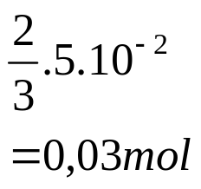
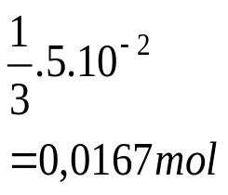

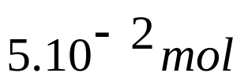

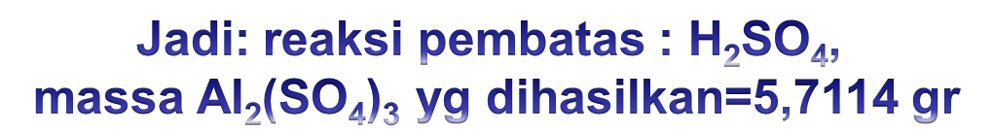
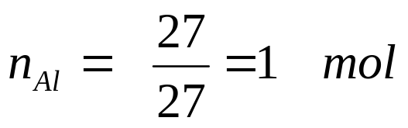
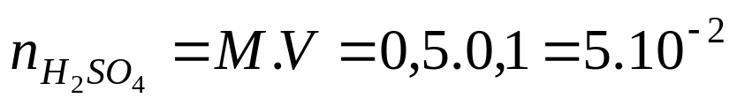
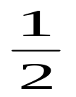

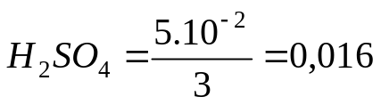
PENYELESAIAN:
  2Al + 3H₂SO₄ → Al₂(SO₄)₃ + 3H₂
Mula-mula 1 mol 5.10⁻² _{mol}
reaksi
akhir 0,97 mol - 0,0167 mol 0,05 mol
Pembatas reaksi : Al =

Slide 8
Latihan
Proses pembuatan ammonia melibatkan berbagai reaksi lainnya. Salah satu reaksi tsb menghasilkan gas CO yg dapat merusak katalis pada proses akhir. Gas CO dapat dihilangkan dgn cara mereaksikannya dg uap air.
CO_{(g)} + H₂O_{(g)} → CO_{2(g)} + H_{2(g)}
Umpama 0,5 mol CO direaksikan dg 0,75 mol uap air H₂O.
Tentukan pereaksi pembatasnya
Tentukan mol CO₂ dan H₂ yang terbentuk
Tentukan total mol zat-zat di akhir reaksi

Slide 9
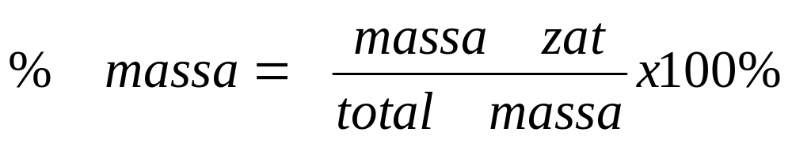
% massa
Untuk menghitung komposisi zat
Contoh :
Analisis sampel menunjukkan terdapat 40% kalsium, 12% karbon, dan 48% oksigen. Jika diketahui massa sampel tsb adalah 25 g, tentukan massa dari masing-masing unsur dalam sampel tsb.
  Massa Ca = 10,0 gr
  Massa C = 3,0 gr
  Massa O = 12,0 gr

Slide 10
Sebanyak 11,20 gram batu kapur dianalisis. Hasilnya menunjukkan terdapat 10,40 gram CaCO₃; 0,61 gram MgCO₃; dan sisanya endapan. Tentukan komposisi kimia batu kapur tsb
  % massa CaCO₃ = 92,86%
  %massa MgCO₃ = 5,44%
  % massa endapan = 1,70%

Slide 11
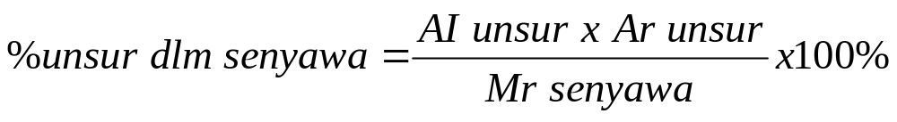
Komposisi zat berdasarkan Rumus kimianya
AI = angka indeks
Ar = massa atom relatif
Mr= massa molekul relatif
CONTOH SOAL :
Tentukan komposisi unsur C,H, dan O dalam glukosa yang mempunyai rumus kimia C₆H₁₂O₆ (Ar C=12, O=16, H=1)

Slide 12
Latihan soal
Sampel suatu zat mengandung 2,4 g karbon; 3,2 g oksigen; 5,6 g nitrogen; dan 0,8 g hidrogen. Nyatakan komposisi zat tsb dalam persen massa.
Unsur C dan O dapat bereaksi membentuk senyawa CO dan CO₂. tentukan komposisi unsur dalam senyawa CO dan CO₂ (Ar C=12, O=16)

Slide 13
Banyak logam berada di alam sebagai senyawa. Salah satunya adalah logam tembaga yang berada sebagai senyawa tembaga(I)sulfida (Cu₂S). Seorang ahli logam ingin mengekstraksi tembaga dari 22 g senyawanya. Secara teoritis, berapa banyak tembaga yang dapat diperoleh ? (Ar Cu=63,5; S=32)

Slide 14
RUMUS EMPIRIS &
RUMUS MOLEKUL
Rumus molekul (RM)menyatakan jenis dan jumlah partikel yang terdapat dalam satu molekul zat
Rumus empiris (RE) menyatakan jenis dan perbandingan paling sederhana dari atom-atom unsur yang terdapat dalam satu molekul zat
Contoh: RM C₆H₁₂O₆ – RE (CH₂O)_{n}
Contoh soal : 7.15, 7.16 hal 212

Slide 15
Contoh soal :
Sejumlah sampel zat mengandung 11,2 gr Fe dan 4,8 gram O. Tentukan rumus empirisnya. (Ar Fe=56, O=16)
Langkah-langkah:
Hitung mol masing-masing unsur
Bandingkan jumlah mol masing-masing unsur dan sederhanakan
Jawab : Fe₂O₃

Slide 16
Vanila yang digunakan untuk memberi citarasa makanan mempunyai komposisi sbb: 63,2% C; 5,2% H; 31,6% O. Tentukan rumus empirisnya (Ar C=12, H=1, O=16)
  C₈H₈O₃

Slide 17
Latihan soal
Suatu senyawa mempunyai komposisi 22,9% Na; 20,5% B; dan 55,7% O. Tentukan rumus empirisnya. (Ar Na=23, B=10, O=16)
Pembakaran 2,3 g suatu senyawa organik yang mengandung unsur C,H, dan O menghasilkan 4,4 g CO2 dan 2,7 g H2O. Tentukan rumus empirisnya. (Ar C=12, H=1, O=16)
Suatu zat memiliki Mr sebesar 181,5. jika rumus empirisnya adalah C₂HCl, maka tentukan rumus molekul zat (Ar C=12, H=1; Cl=35,5)

Slide 18
Senyawa hidrat
Hidrat adalah senyawa kristal padat yang mengandung air kristal (H₂O)
Biasanya ditulis sbb:
CuSO₄.5H₂O
berarti dalam 1 molekul CuSO₄ mengandung 5 molekul kristal air
CuSO₄.5H₂O → CuSO₄ + 5 H₂O
1 mol ~ 1 mol ~ 5 mol
Contoh soal hal 220

Slide 19
Sebanyak 5,0 gr hidrat dari tembaga(II)sulfat dipanaskan sampai semua air kristalnya menguap. Jika massa padatan tembaga(II)sulfat yg terbentuk adalah 3,20 gr, maka tentukan rumus hidrat tsb (Ar Cu=63,5; S=32; O=16; H=1)
langkah-langkah :
Tuliskan rumus hidratnya, misalkan jumlah hidrat dg x : CuSO₄.xH₂O
Tuliskan pers reaksinya
Tentukan molzat sebelum dan sesudah reaksi
Hitung nilai x dg menggunakan perbandingan mol yg sederhana, yaitu mol CuSO₄ dan mol H₂O
Tuliskan rumus hidrat

Slide 20
Latihan soal
Sebanyak 2,0 gr kalsium klorida menyerap uap air dari udara dan membentuk hidrat dg massa 3,94 gram. Tentukan rumus hidrat tsb. (Ar Ca=40, Cl=35,5; H=1; O=16)
Kadar air kristal dalam suatu hidrat dari natrium karbonat adalah 14,5%. Tentukan rumus hidratnya (Ar Na=23, C=12, O=16, H=1)

